Slide 1
«На пьедестале почета: достижения южноуральских спортсменов»
Румянцева
Наталья Викторовна

Slide 2
Цель проекта
Расширить представление детей об истории побед спортсменов Южного Урала;
Сформировать положительную нравственную оценку спортивных достижений страны, позитивное отношение к героям отечественного спорта.

Slide 3
Основные задачи
1. Изучить по литературным источникам роль и значение уральских спортсменов в спортивных состязаниях мирового уровня;
2. Произвести поиск информации о персоналиях спортсменов-участниках и победителях Олимпийских игр;
3. Представить историю побед южноуральских спортсменов на Олимпийских играх.

Slide 4
Южный Урал – край, который славится своей спортивной историей. С советских времен наши атлеты занимали высшие ступени пьедестала на мировых первенствах. Но главным событием были и остаются Олимпийские игры. Спортсмены из Челябинской области принимали участие в главных стартах четырехлетия, начиная с 1956 года.

Slide 5
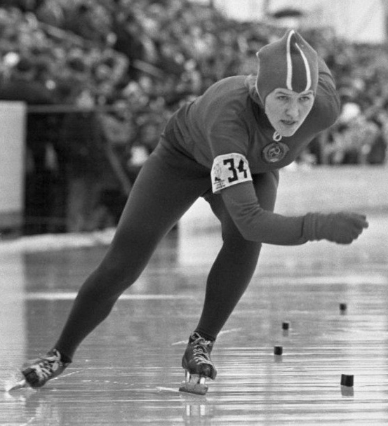
Скобликова Лидия Павловна

Slide 6
биография
Родилась 8 марта 1939 г. в городе Златоусте, Челябинской области, в большой семье. Ее родители были рабочими и воспитывали пятерых детей. С детства Лида любила подвижные игры, увлекалась волейболом и баскетболом.
В Златоустовской спортивной школе она начала заниматься лыжами, затем конькобежным спортом. После поступления в Челябинский педагогический институт продолжила занятия спортом.

Slide 7
Спортивные достижения
Двукратная олимпийская чемпионка 1960 года (1500 и 3000 м).
4-кратная чемпионка Олимпиады-1964.
Заняла 4-е место в 1960 году на дистанции 1000 м, а в 1968 году — 6-е на 3000 м и 11-е на 1500 м.
Двукратная абсолютная чемпионка мира (1963, 1964).
Рекордсменка мира на дистанциях 1000 м (1963—1968), 1500 м (1960—1962) и 3000 м (1967).
Заслуженный мастер спорта СССР, шестикратная Олимпийская чемпионка

Slide 8
Елесина Елена Борисовна

Slide 9
биография
Елена Елесина родилась 5 апреля 1970 года в Челябинске.
Училась в средней школе № 17 Советского района города Челябинска.
Закончила Челябинский педагогический институт.

Slide 10
Спортивные достижения
Первый спортивный успех к Елене пришёл в 1988 году, когда она в 18-летнем возрасте выиграла соревнование по прыжкам в высоту на мировом юниорском первенстве.
В 1990 году она победила на Играх доброй воли, установив личный рекорд — 2 метра 2 сантиметра, который так и остался её лучшим результатом за карьеру.
Главный спортивный успех пришёл к спортсменке на Олимпийских играх 2000 года в Сиднее, где Елесина достаточно неожиданно с результатом 2.01 стала олимпийской чемпионкой, опередив признанных фавориток.

Slide 11
Макаров Сергей Михайлович

Slide 12
биография
Родился 19 июня 1958 в городе Челябинске.
Сергей Макаров – советский хоккеист, правый крайний нападающий, выступавший за клубы «Трактор» и «ЦСКА», а также поигравший на ледовых площадках США, Канады и Швейцарии. До сих пор является рекордсменом по забитым шайбам среди советских и российских хоккеистов. На счету Макарова – 714 шайб.

Slide 13
Спортивные достижения
1984 и 1988 – Чемпион Олимпийских игр
1980 – Обладатель серебряных медалей Олимпийских игр
1978, 1979, 1981, 1982, 1983, 1986, 1989 и 1990 – Чемпион мира
1977-89 – Чемпион СССР
1979 и 1988 – Обладатель Кубка СССР
1979 – Обладатель Кубка Вызова
1981 – Обладатель Кубка Канады
1990 – Колдер Мемориал Трофи

Slide 14
награды
1978 – Медаль «За трудовую доблесть»
1981 – Орден Дружбы народов
1984, 1988 – два Ордена Трудового Красного Знамени
2011 – Орден Почета

Slide 15
Благодарю за внимание!

